Slide 1
Здоровьесберегающие образовательные технологии.
Как сделать обучение здоровьесберегающим?

Slide 2
Хочешь обрести друзей - улыбайся!

Slide 3
Ты молодец! Отлично!
Это великолепно!
Вы меня порадовали!
Грандиозно!
У вас сегодня все получилось!
Скоро ты будешь знать больше чем я!
Все идет прекрасно!

Slide 4
Что на вас произвело наибольшее впечатление?
Что получилось лучше всего?
Какие задания показались наиболее интересными?
Что вызывало затруднения?
Над чем хочется поразмышлять?
Какой совет дали бы себе?

Slide 5
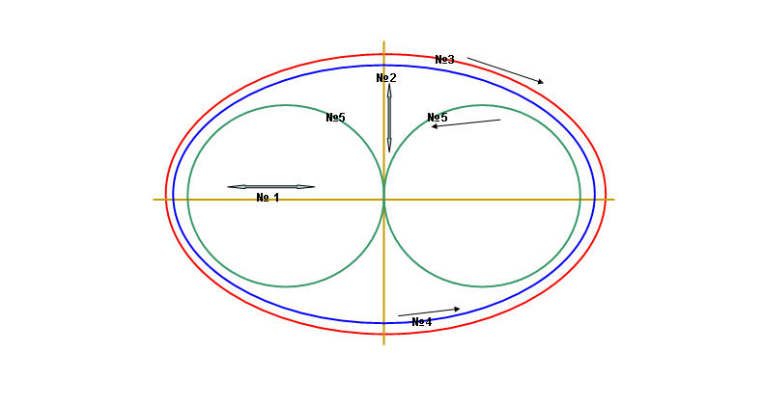
Зарядки для глаз и для различных групп мышц.

Slide 6
Родительское собрание «Как помочь быть здоровым ?»

Slide 7
Вставки о здоровье на уроках в начальных классах.
При рождении скелет ребёнка имеет 350 костей , у взрослого человека – 260 костей.

Slide 8
Вежливые слова :
Спасибо, пожалуйста, с добрым утром, спокойной ночи…

Slide 9
Интегрированные уроки.
Обучение грамоте + письмо
ОКМ+ ИЗО
ОКМ+ литературное чтение

Slide 10
Музыкотерапия

Slide 11
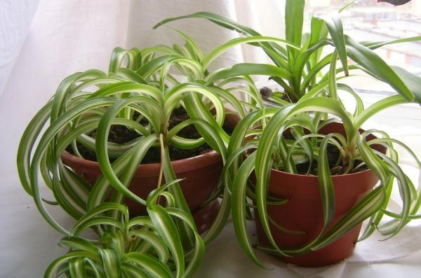
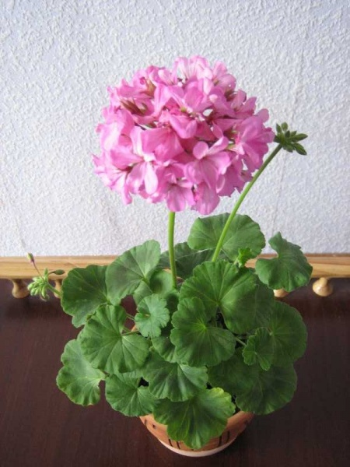
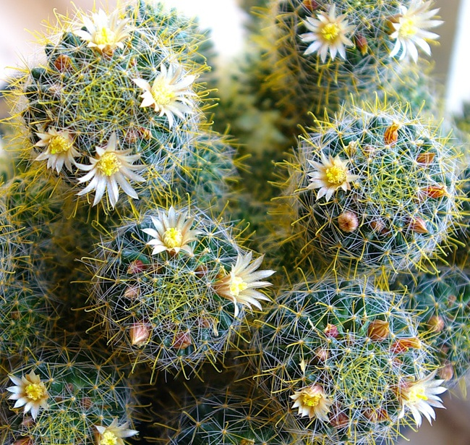
Аромотерапия

Slide 12
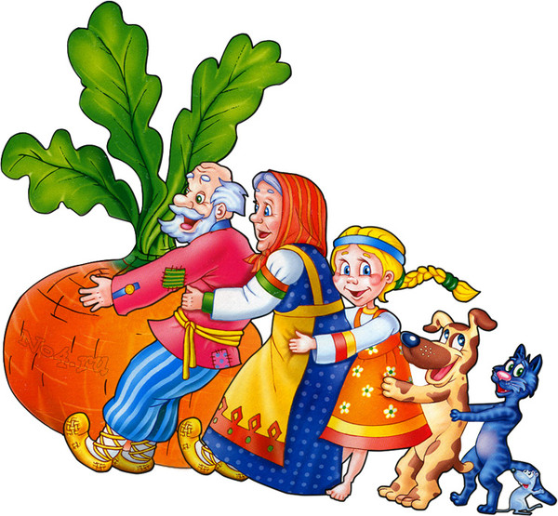
Сказки

Slide 13
Чтобы сделать ребенка умным и рассудительным ,сделайте его крепким и здоровым

